Slide 1
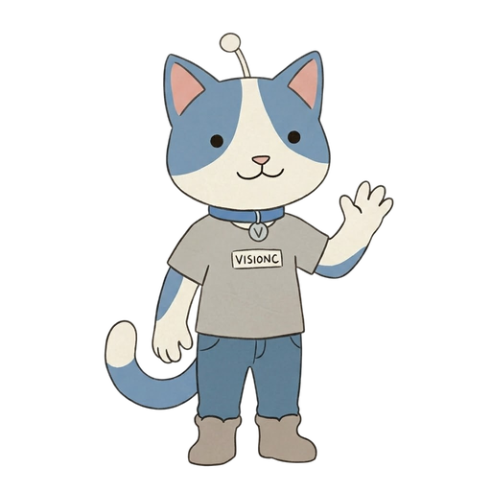
● visionc · ACADEMY
Lv2 · MASTER
Claude 마스터
Claude 101 풀버전 — 시험 통과 가이드
강사 · VISIONC 코스 · FREE 분량 · 75 min
INTRO
01 / 12

Slide 2
● visionc · ACADEMY
Today · Roadmap
오늘 Claude 마스터
Anthropic 공식 Claude 101 5개 모듈 풀 커버
M1 · MEET
M2 · ORG
M3 · EXP
Claude 만나기
업무·지식 정리
Claude 확장
모델·첫대화·결과·3모드
Projects·Artifacts·Skills
Tools·검색·Research
M4 · APPLY
M5 · CERT
결과
역할별 활용
인증서 통과
Claude 마스터
TODAY · ROADMAP
02 / 12
기획·디자인·개발·마케팅
Claude 101 시험 가이드
모든 기능 자유 적용

Slide 3
● visionc · ACADEMY
M1 · Meet Claude
Claude는 무엇인가
Anthropic · 모델 · 안전성
Anthropic
OpenAI 출신 다리오 아모데이가 "안전한 AI" 모토로 창업
Claude 모델
Opus / Sonnet / Haiku 3티어. 200K~1M 토큰 컨텍스트
Constitutional AI
윤리 기준 자체 검토. 신중·정확한 답변
M1 · MEET · CLAUDE
03 / 12

Slide 4
● visionc · ACADEMY
M1 · Lesson 02 · 첫 대화
채팅 인터페이스
claude.ai 접속 → 1분 시작
파일 드래그&드롭
PDF · 이미지 · 엑셀 · 코드 그대로 첨부
이미지 인식
사진 속 텍스트 · 차트 · 다이어그램 분석
대화 이력
자동 저장 · 검색 · 북마크
단축키
Shift+Enter 줄바꿈, Ctrl+K 검색, Ctrl+Shift+L 새 대화
M1 · FIRST · CONVERSATION
04 / 12

Slide 5
● visionc · ACADEMY
M1 · Lesson 03 · 좋은 결과
Claude 특화 프롬프트 4기법
Anthropic 공식 추천 기법
XML 태그
<document> <example> 구조 명시 → 정확도 ↑
Chain of Thought
"단계별로 생각해줘" → 복잡 문제 효과 큼
Few-shot 예시
원하는 형식 1~3개 예시 제공
시스템 프롬프트
역할·제약·톤 미리 설정 (Projects)
M1 · BETTER · RESULTS
05 / 12

Slide 6
● visionc · ACADEMY
M1 · Lesson 04 · 데스크탑 앱
Chat · Cowork · Code 3모드
하나의 앱, 세 가지 작업 모드
CHAT 모드
일반 대화 · 질문 · 분석 · 아이디어
COWORK 모드
로컬 파일 직접 접근 · 지속 컨텍스트
CODE 모드
개발자용 — Claude Code 통합
M1 · DESKTOP · APP
06 / 12

Slide 7
● visionc · ACADEMY
M2 · Lesson 01 · Projects
프로젝트 — 지속 컨텍스트
관련 작업을 한 공간에 묶기
지속 컨텍스트
매번 설명 안 해도 됨 — 프로젝트 지식 자동 참조
파일 업로드
기준 문서·가이드를 한 번만 올리면 끝
대화 이력
언제든 돌아와 이어서 작업
팀 공유
멤버와 프로젝트 협업 (Pro 이상)
M2 · PROJECTS
07 / 12

Slide 8
● visionc · ACADEMY
M2 · Lesson 02 · Artifacts
아티팩트 — 실시간 실물
대화 중에 만들어내는 결과물
웹앱·HTML
실시간 브라우저 프리뷰 — 클릭 즉시 작동
긴 문서·코드
별도 패널 — 채팅과 분리되어 편집 가능
SVG·다이어그램
시각 자료 즉석 생성·수정
반복 수정
"색깔만 바꿔줘" — 아티팩트 안에서 직접 갱신
M2 · ARTIFACTS
08 / 12

Slide 9
● visionc · ACADEMY
M2 · Lesson 03 · Skills
스킬 — 반복 작업 자동화
1회 정의로 평생 재사용
반복 명령 자동화
한 번 만들면 이름만 부르면 실행
팀 표준 작업
보고서 양식·문체 가이드 통일
마크다운 정의
코드 없이 글로 작성 — 비개발자 가능
공유 가능
팀·회사·외부 — Skills 마켓플레이스
M2 · SKILLS
09 / 12

Slide 10
● visionc · ACADEMY
M3 · Expand Claude
Tools · Search · Research
외부 세계와 연결
Tools (MCP)
Gmail · Notion · Slack · DB 직접 연결 · 액션 수행
Enterprise Search
사내 Drive · OneDrive · SharePoint 검색
Research Mode
여러 출처 자동 종합 · 인용 포함 리포트
M3 · EXPAND
10 / 12

Slide 11
● visionc · ACADEMY
M4 · Putting it Together
역할별 활용 사례
기획자
디자이너
개발자
마케터
· 경쟁사 분석
· 레퍼런스 분석
· 코드 작성·리뷰
· SNS 카피 5종
· SWOT·5W1H
· 카피 후보
· 버그 디버깅
· SEO 블로그
· 제안서 초안
· UI 코드 변환
· 리팩토링
· 광고 A/B
· 회의록 정리
· 레이아웃 변형
· 문서화
· 리뷰 분석
M4 · ROLES · APPLY
11 / 12

Slide 12
● visionc · ACADEMY
M5 · Certification & Next
Claude 101 인증서 + 다음 단계
오늘 5개 모듈 완주 · Claude 공식 시험 통과 가능
anthropic.skilljar.com → 인증서 PDF → 이력서·LinkedIn
LV2 · 완료
LV3 · 다음
LV4
Claude 마스터
AI로 일하는 법
Claude Code 입문
오늘 배운 Claude 풀 활용
실전 적용 4대 영역
코드 자동화
WRAP · UP
12 / 12

